Slide 1
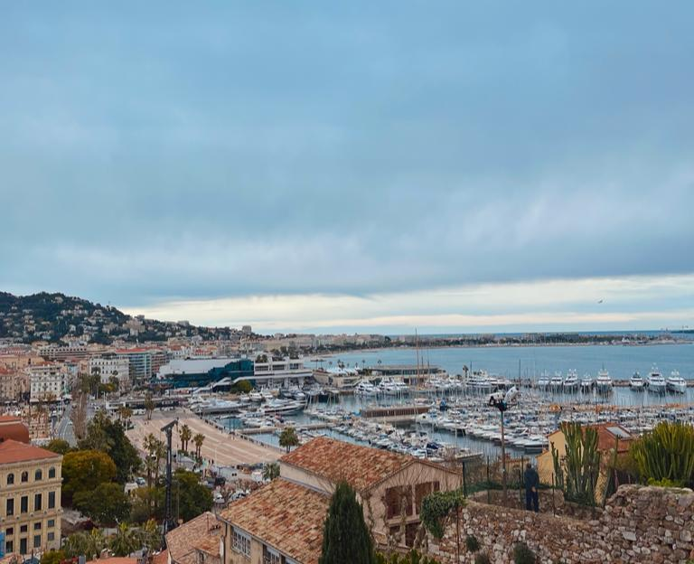
Stage linguistique
du 27 février au 4 mars 2023
5AL-4AL a.s. 2022/2023

Slide 2
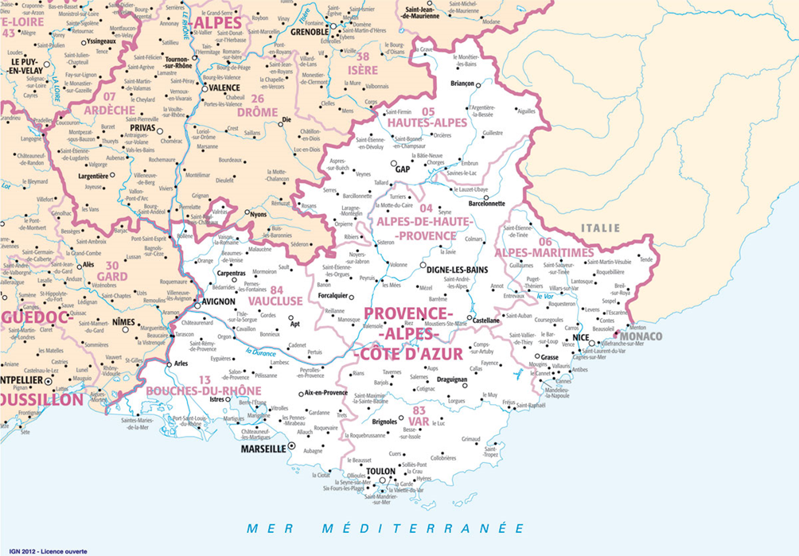
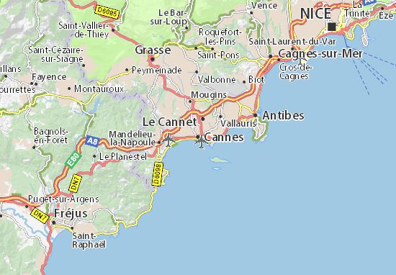
stage linguistique à Cannes, du 27 février au 4 mars
tous les jours, nous allions à l’école, nous visitions des villes merveilleuses, et nous allions toujours créer une belle relation avec la famille d’accueil
à Cannes, Côte D’Azur

Slide 3
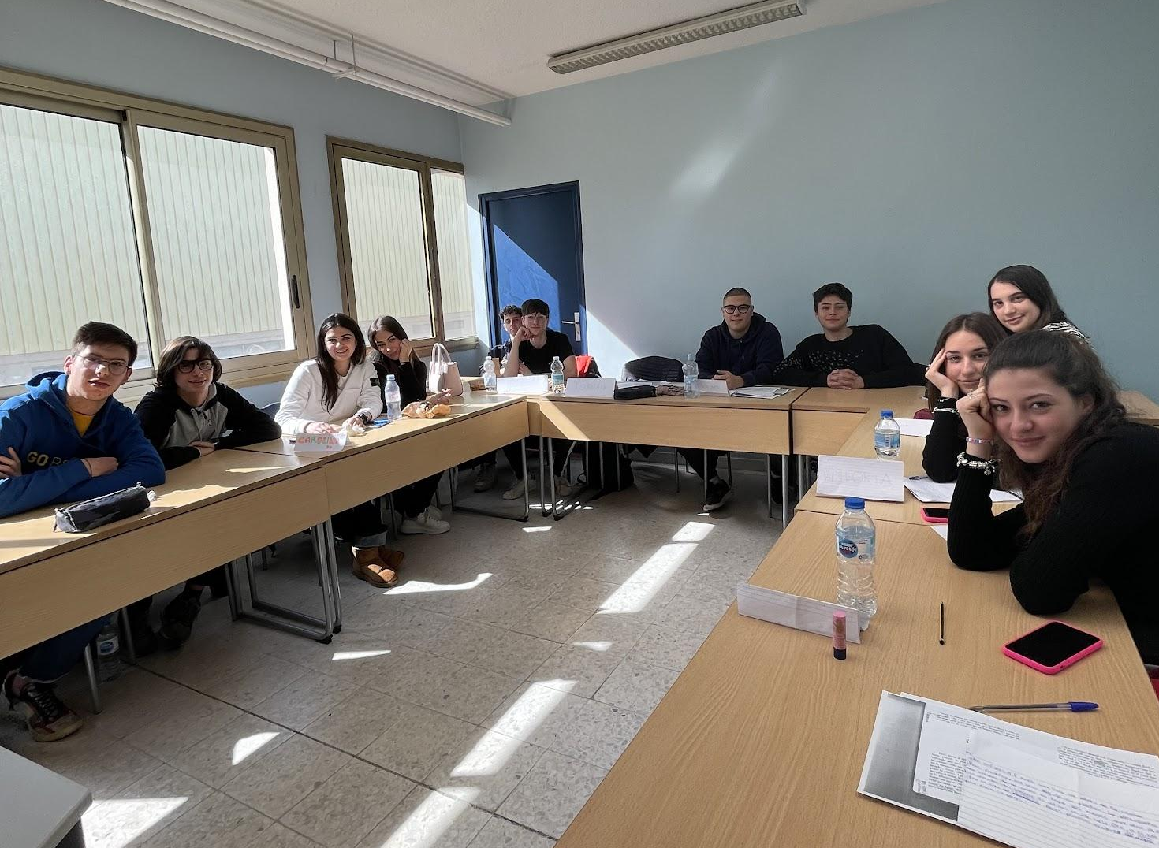
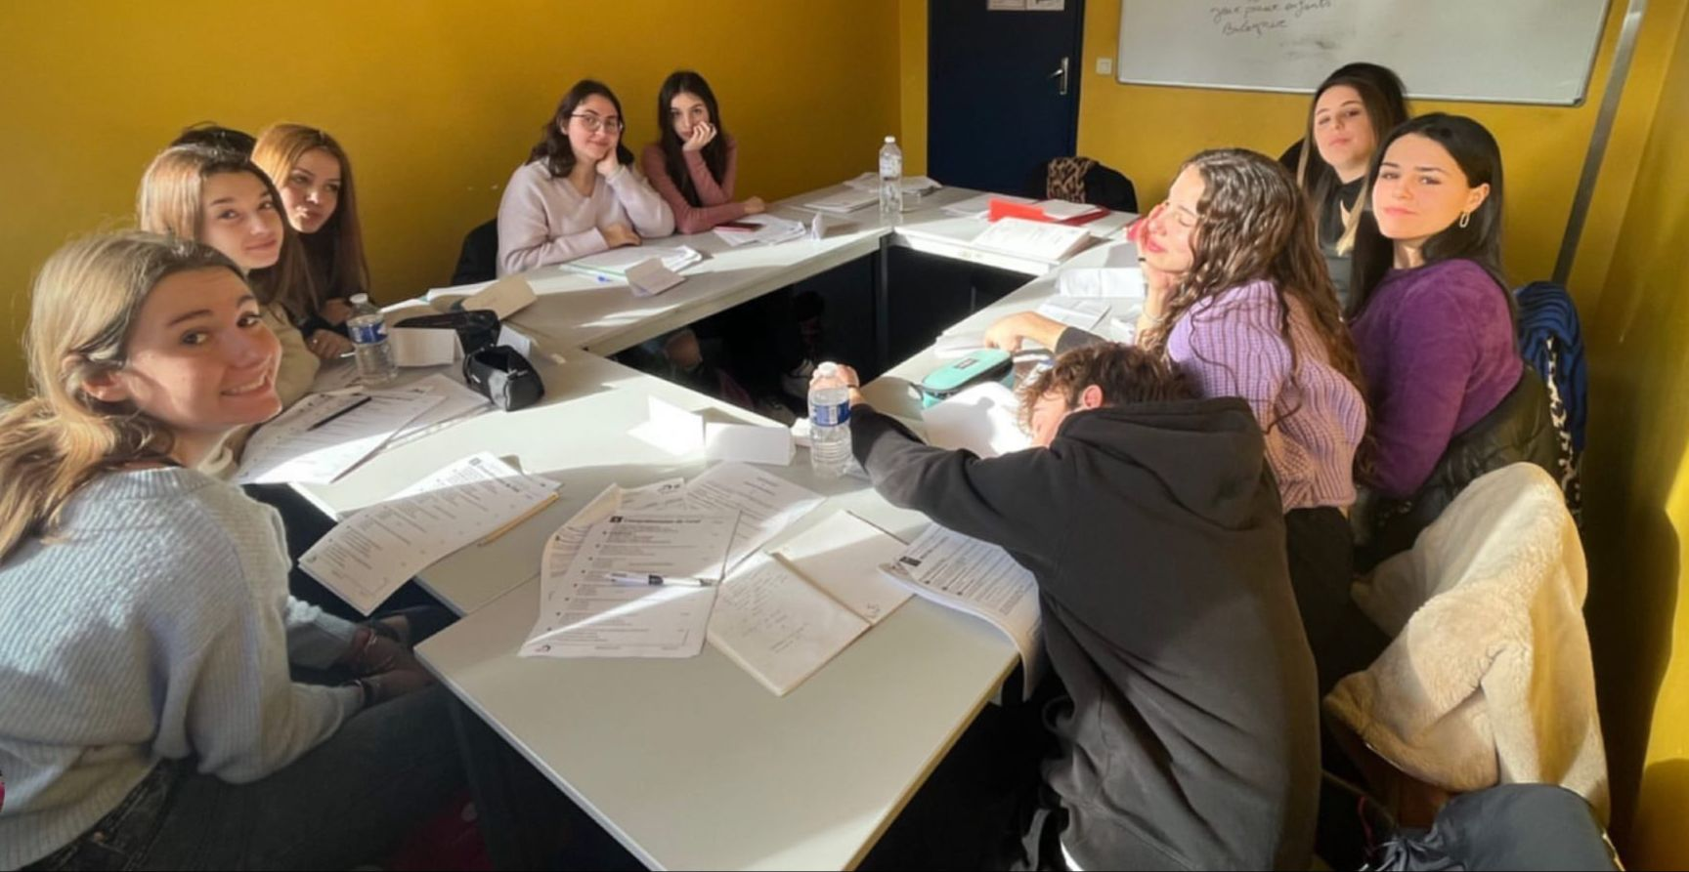
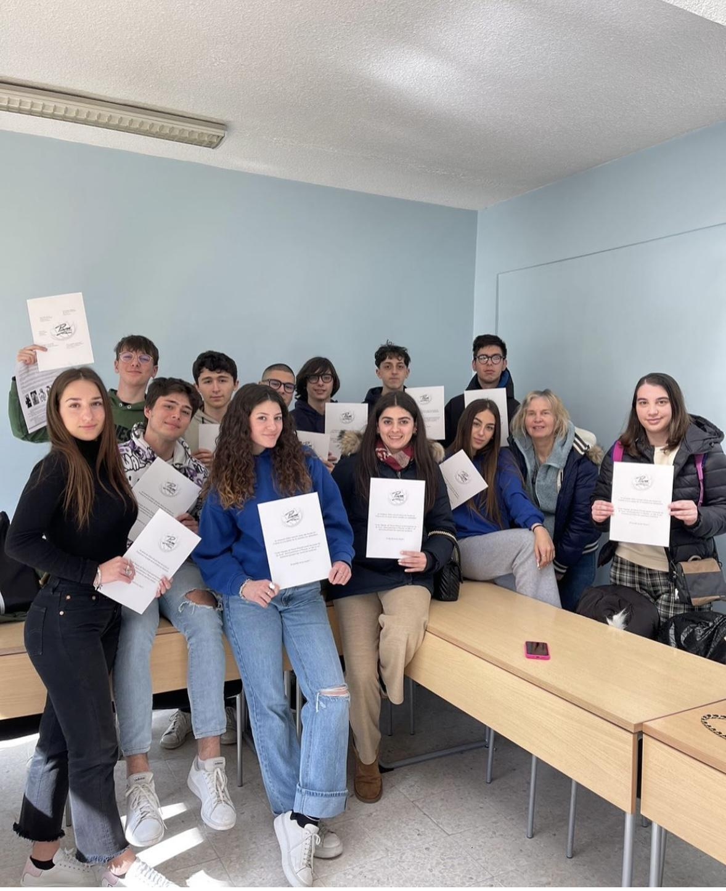
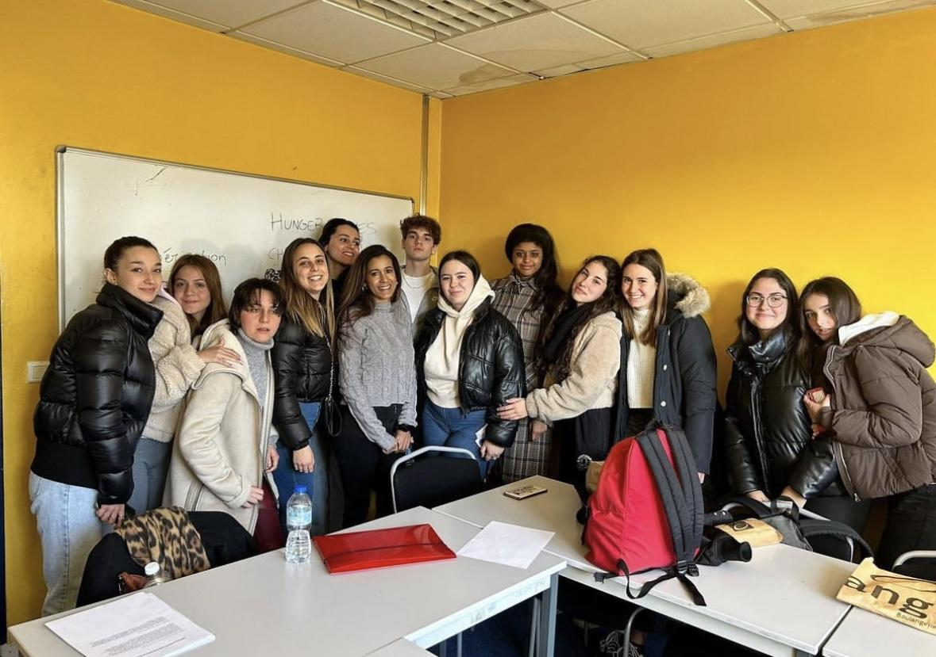
tous les matins nous allions à l’école et à travers des jeux, des dialogues nous apprenions toujours quelque chose de nouveau
à la fin de ce parcours nous avons reçu l’attestation B1 ou B2

Slide 4
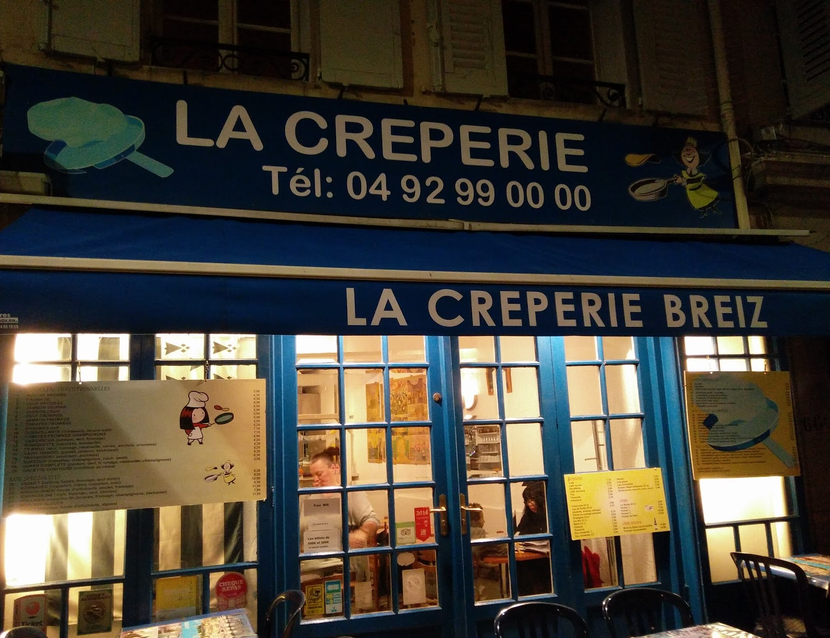
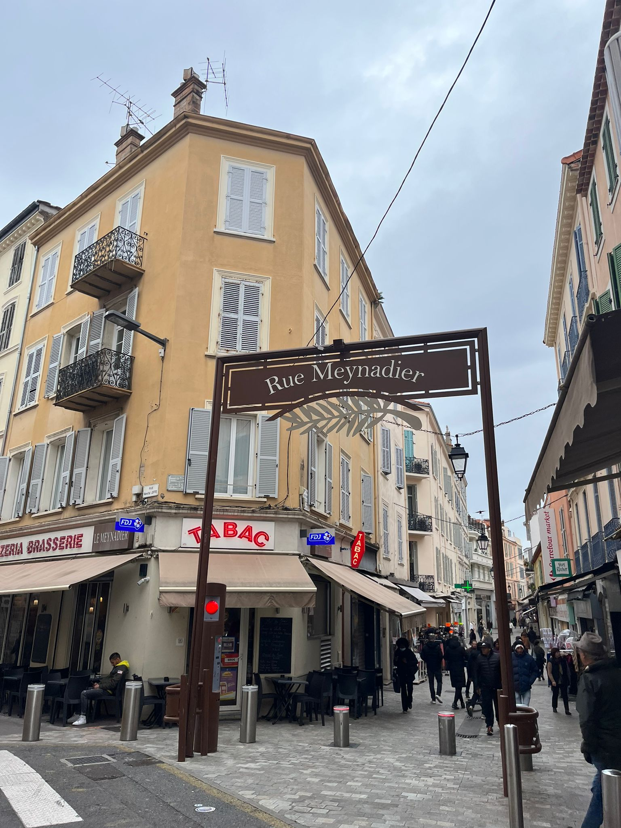
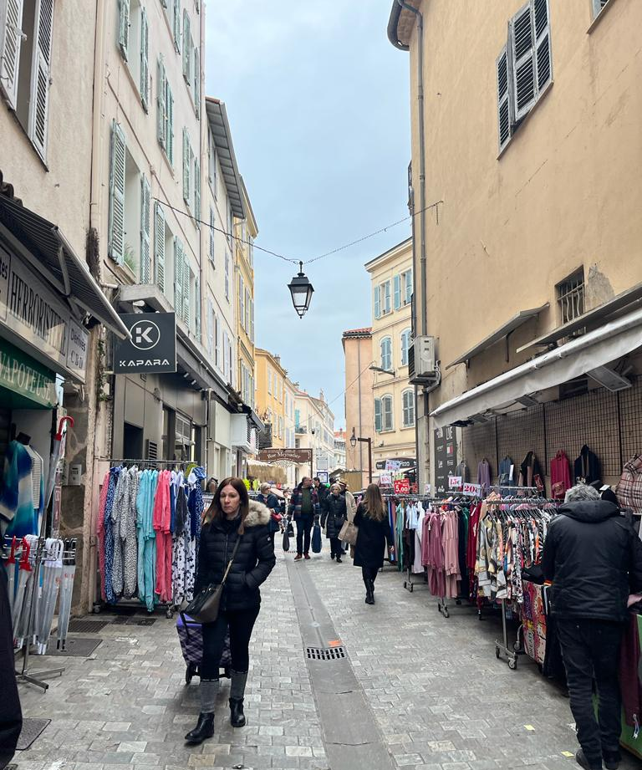
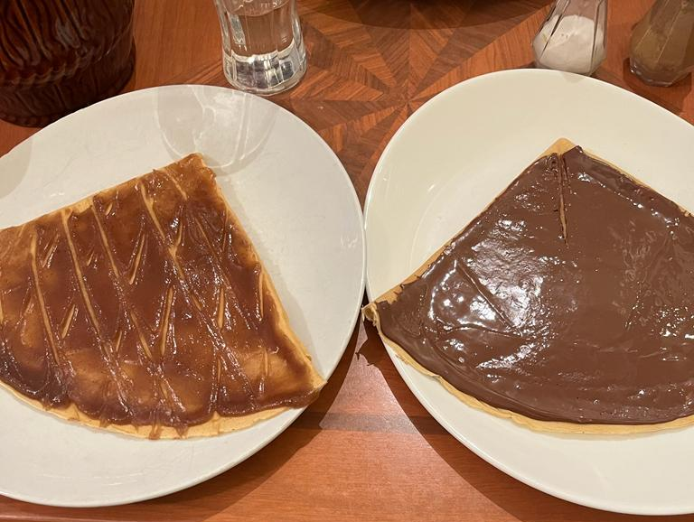
deuxième jour
le deuxième jour nous avons fait une chasse au trésor dans le centre de Cannes
à travers un jeu nous avons visité la ville et ses détails
magasins de vêtements, bijouterie, restaurants
la rue Meynadier →
un rue très commerçante de Cannes
c'est une crêpe avec de la crème de marrons dessus

Slide 5
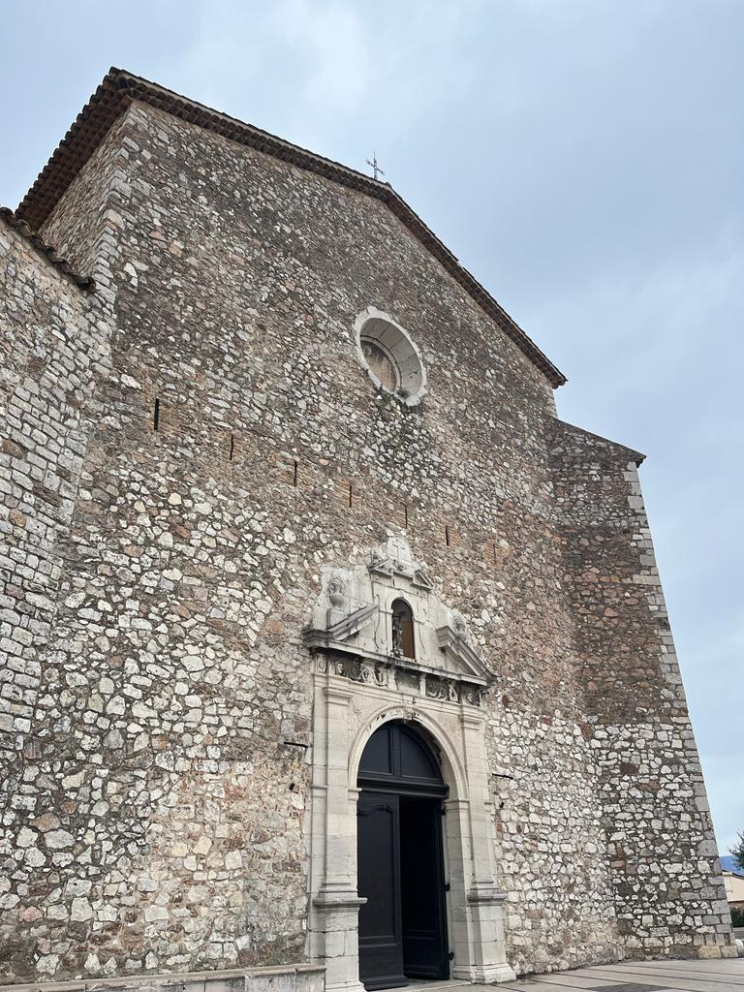
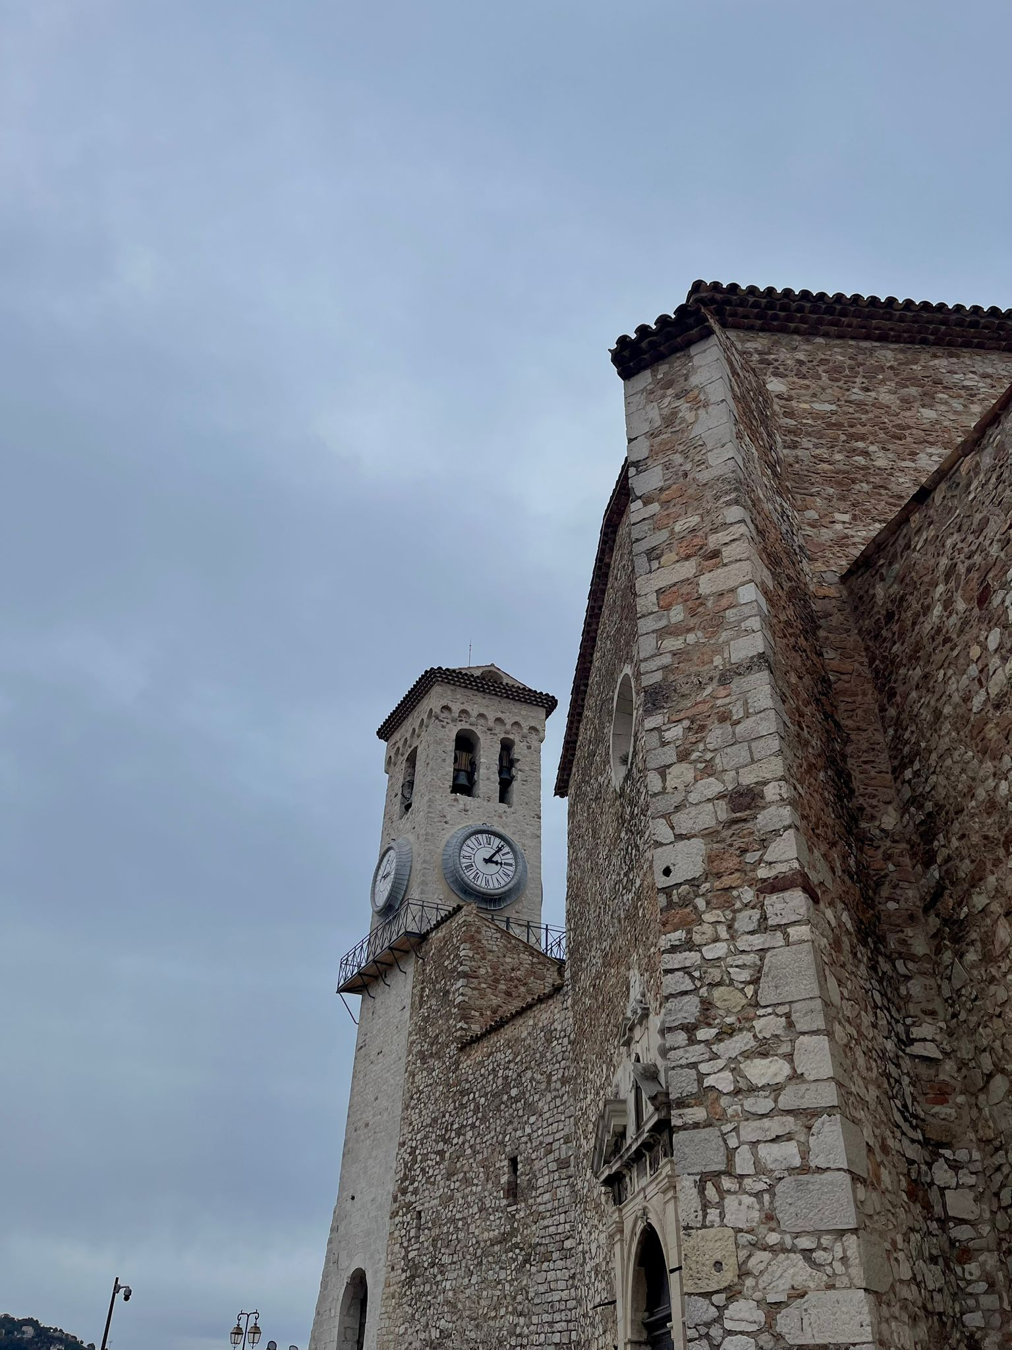
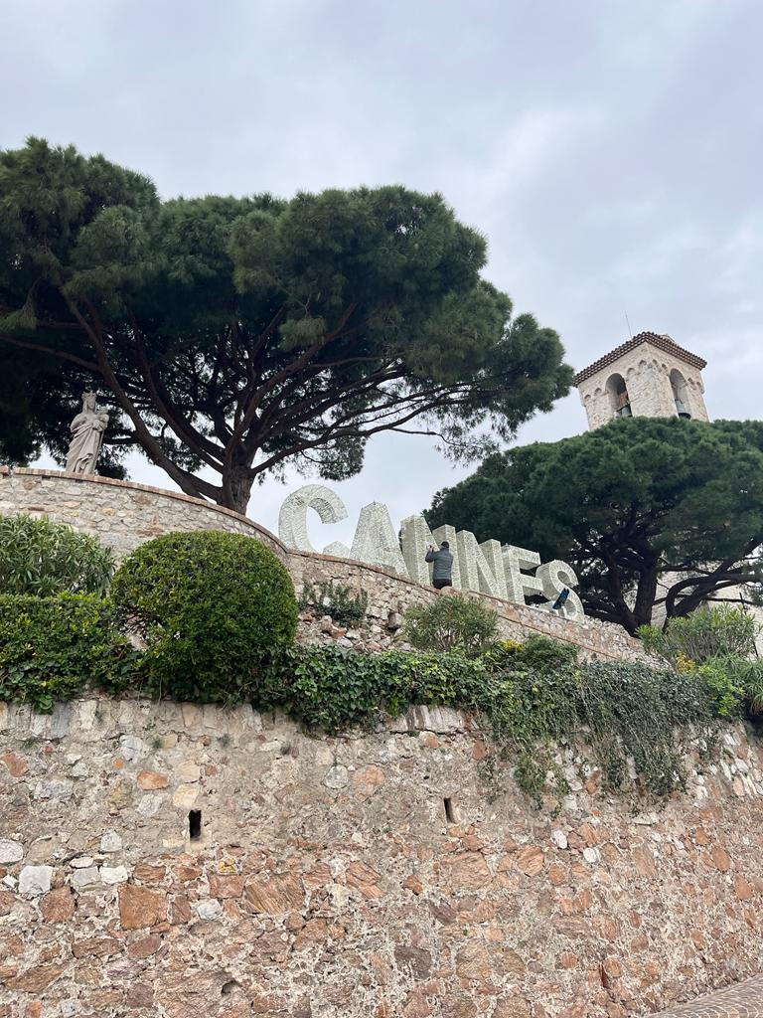
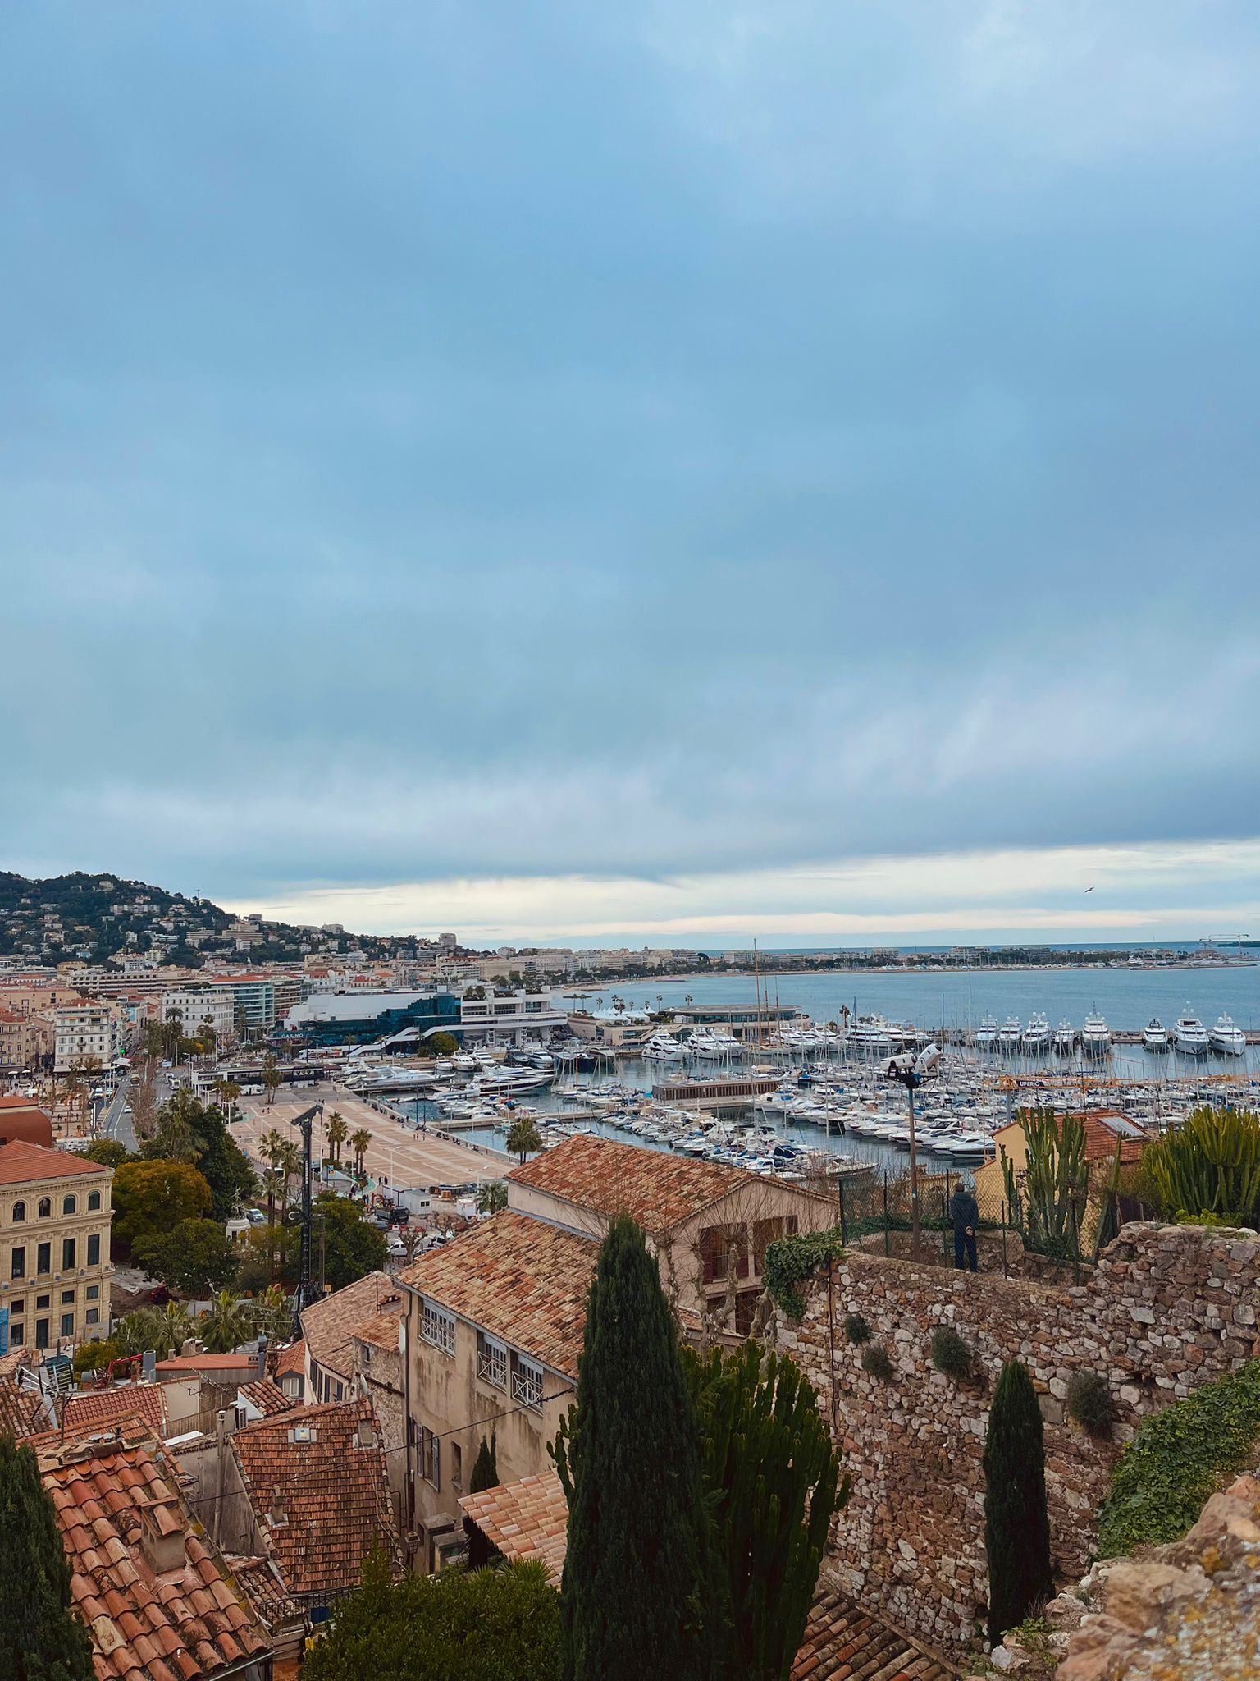
l’Eglise Notre Dame de l’Espérance
située en haut d’une colline mais facilement accessible
cette église propose des panoramas incroyables de la baie de Cannes
l’église, de style gothique tardif, a un clocher roman et un porche Renaissance

Slide 6
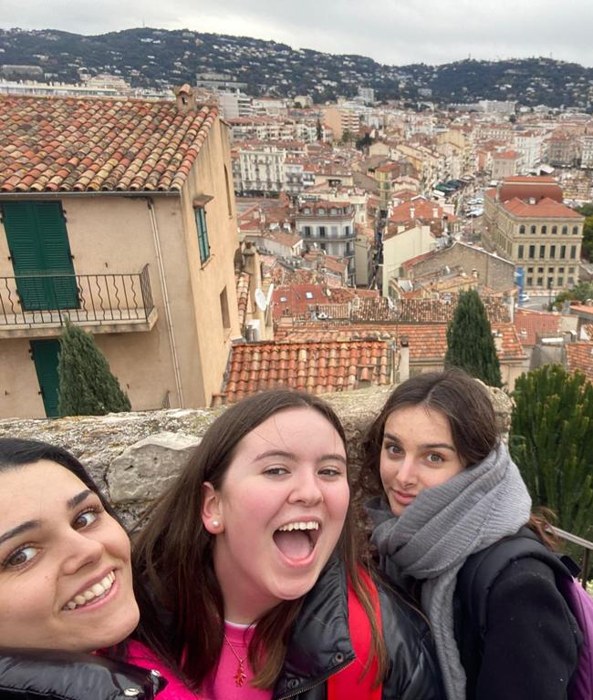
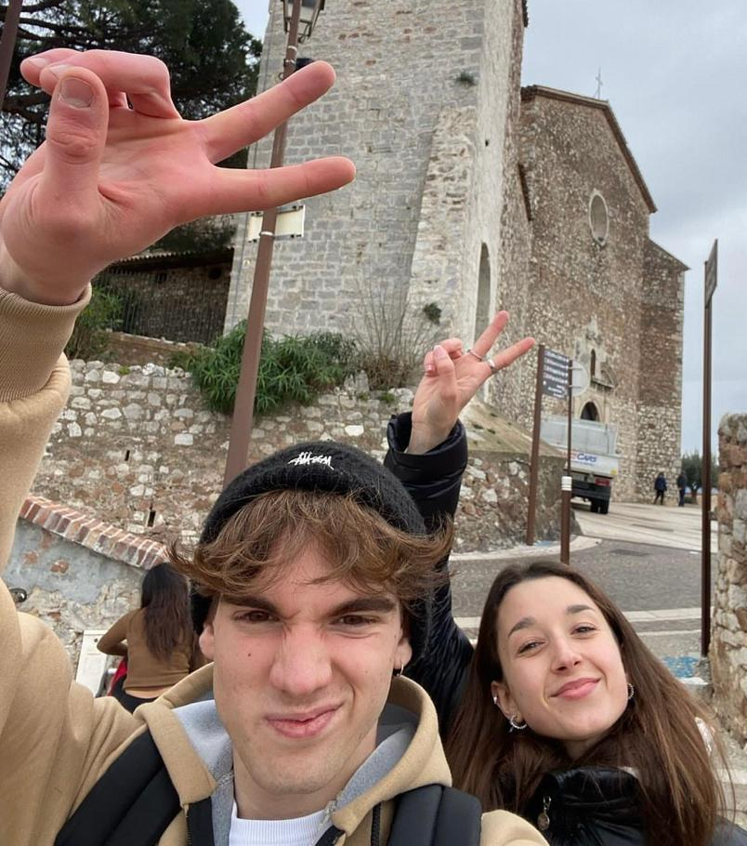
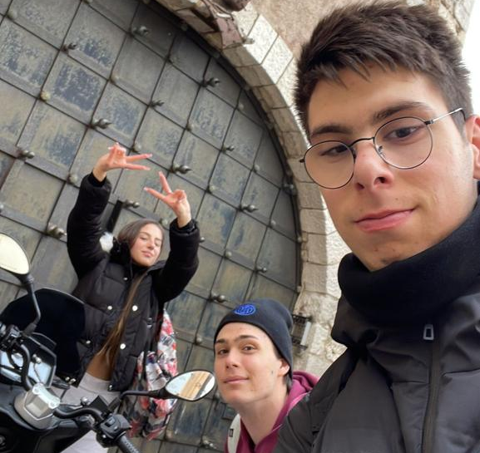
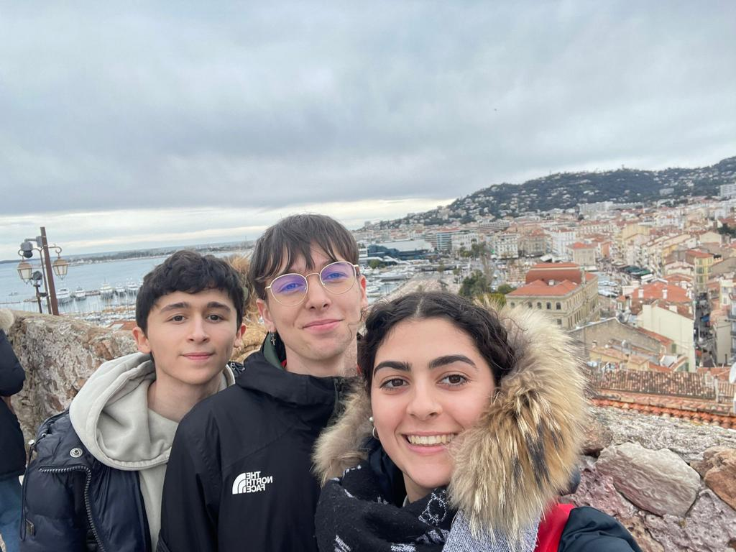
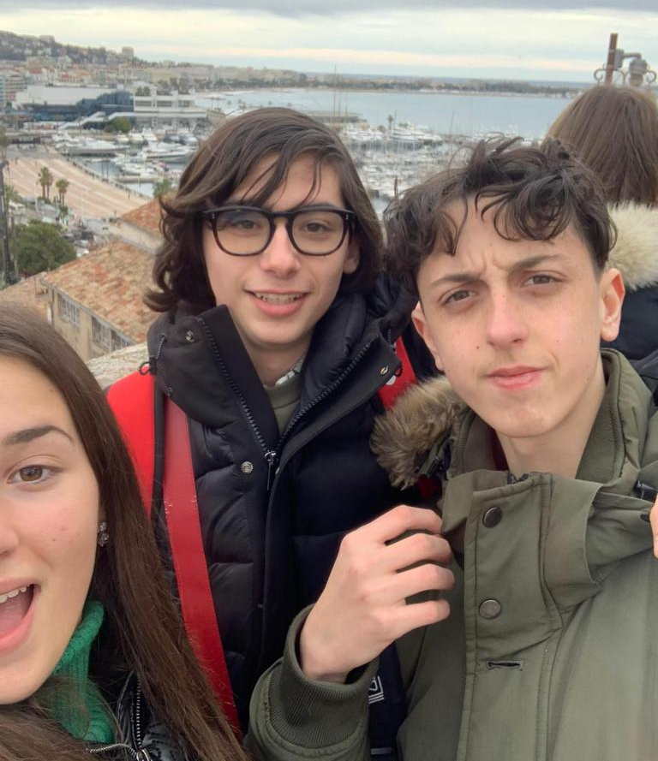
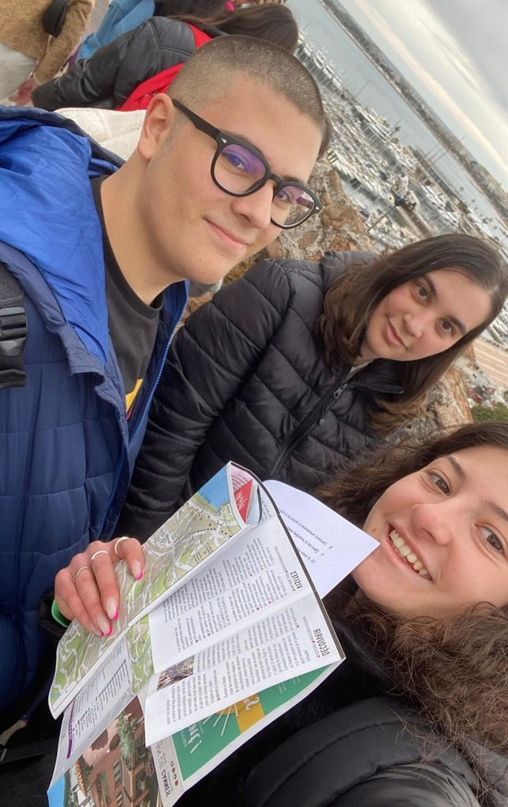
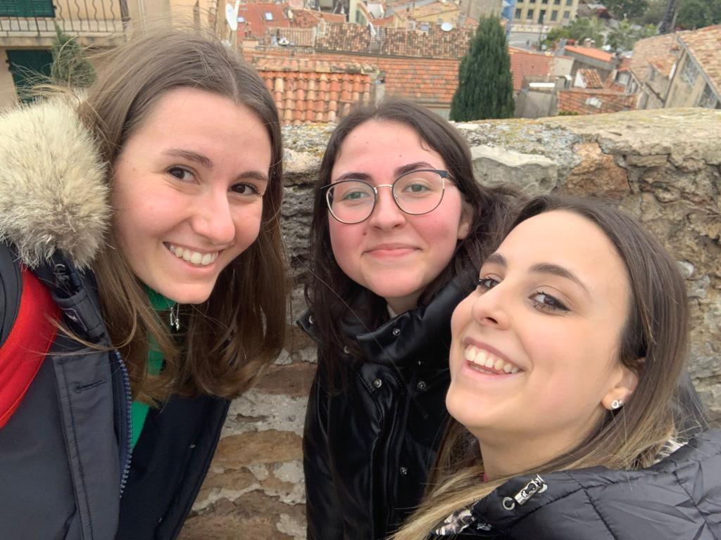
chaque groupe a pris un selfie avec la vue

Slide 7
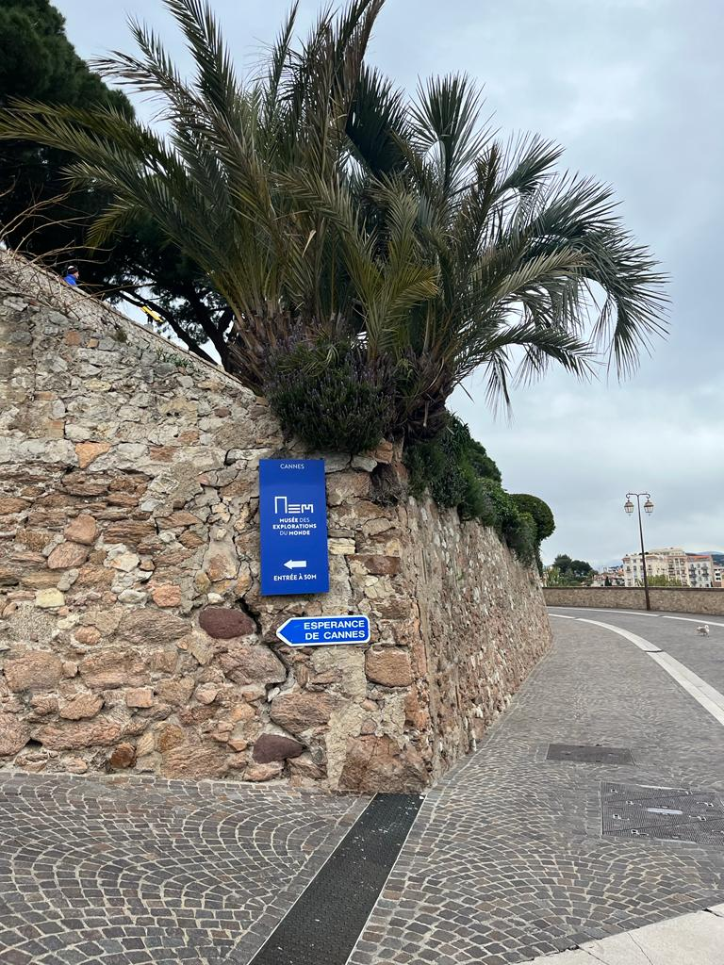
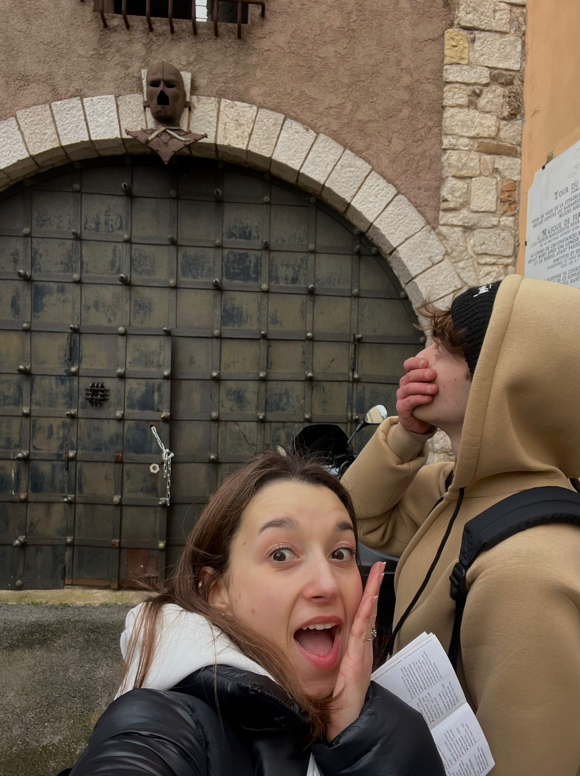
nous avons vu l'île Sainte-Marguerite
→ célèbre pour sa prison qui a reçu le Masque de Fer
un homme emprisonné dans la période du règne de Louis XIV qui était un importante diplomate et qui avait des informations importantes
sur la côte de la place il y a le musée de la Castre
Estauche Danger ou Dauger
le musée présente des collections prestigieuses appartenant à la Ville De Cannes

Slide 8
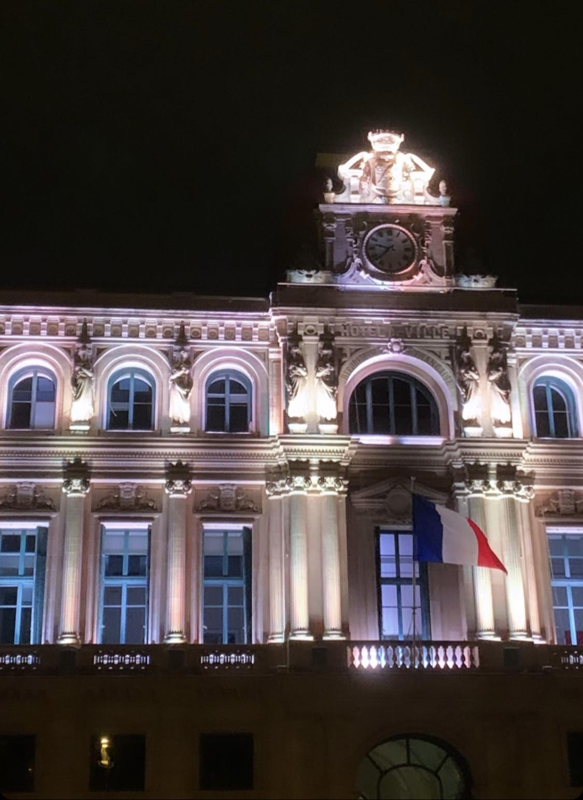
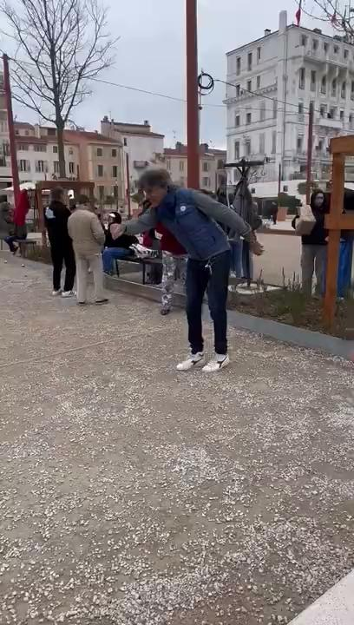
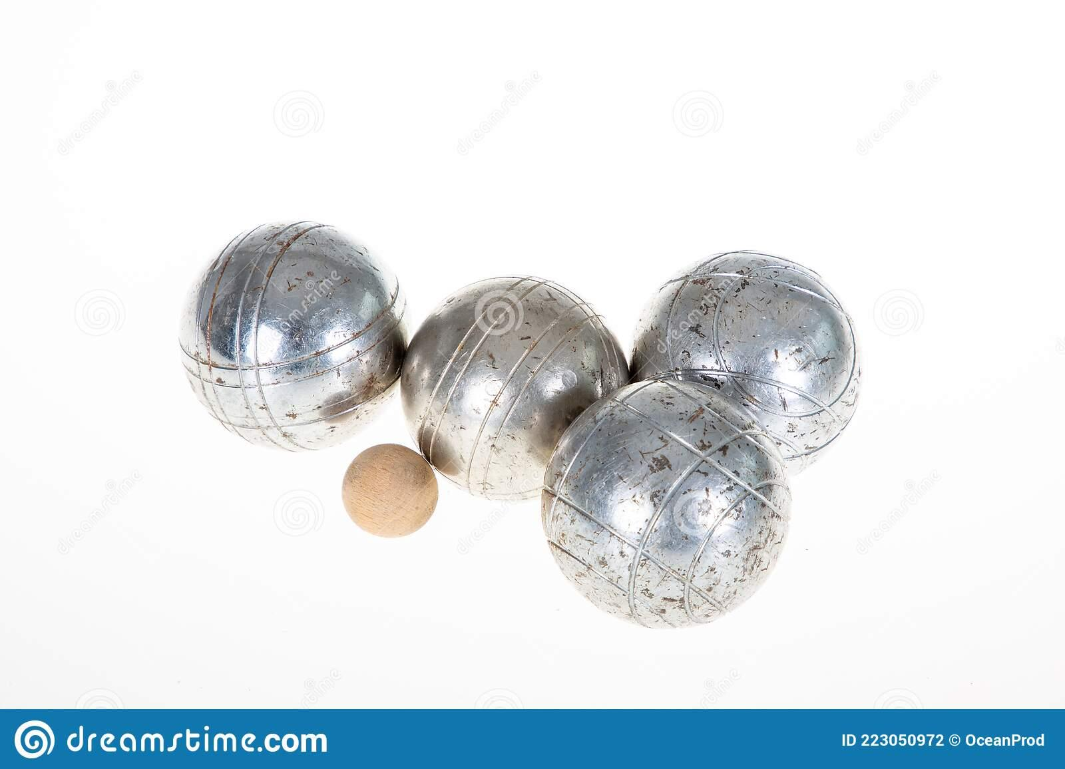
Hôtel de ville
grâce aux habitants, nous avons découvert que les gens qui habitent à Cannes s’appellent CANNOIS
pétanque, sport national du sud de la France
Le cochon

Slide 9
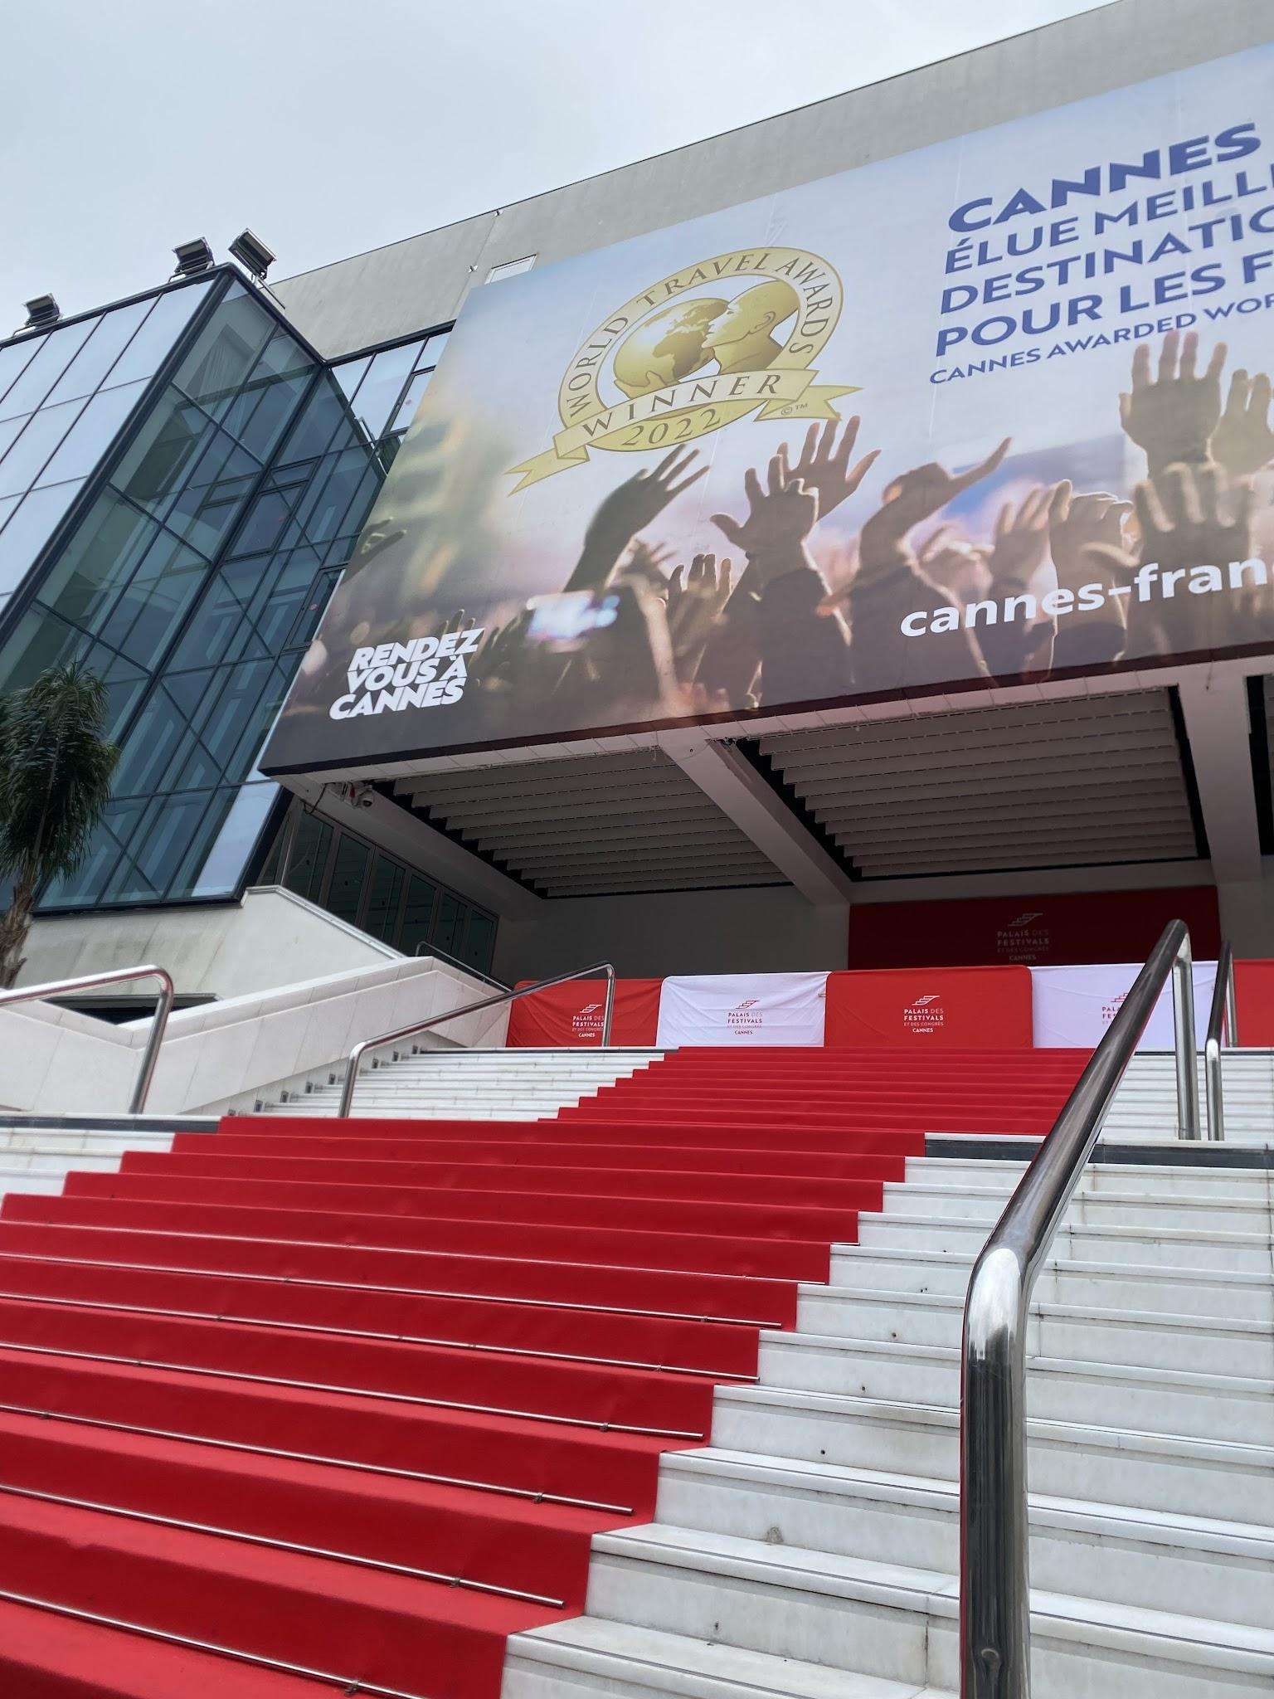
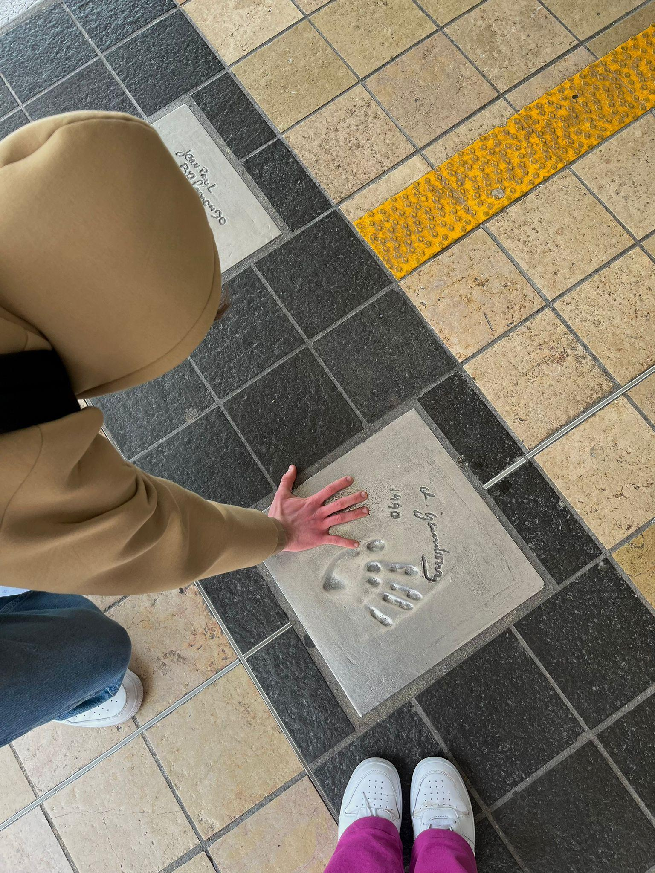
Palais du festival,où tous les stars montent pendant le festival
Sous nos pieds, il y avait des empreintes de mains des plus grands stars du cinéma
C’est le symbole principal de la ville

Slide 10
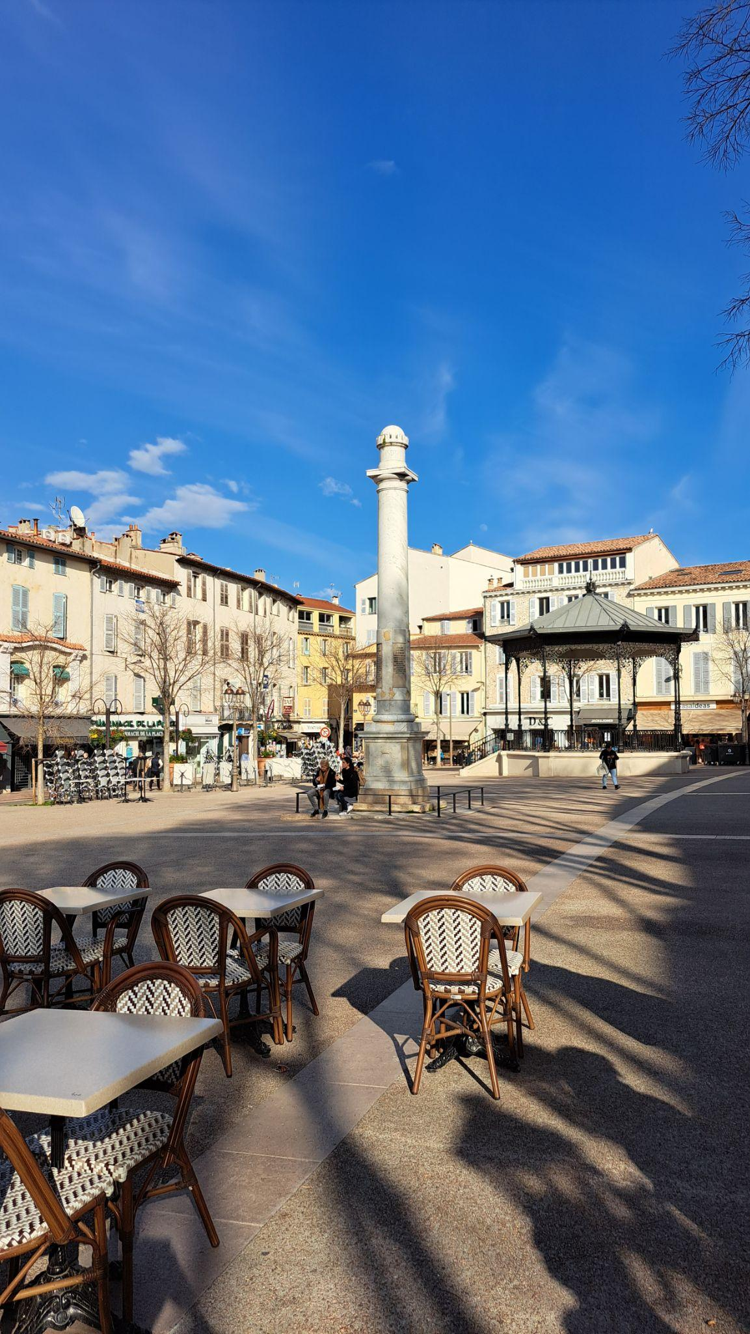
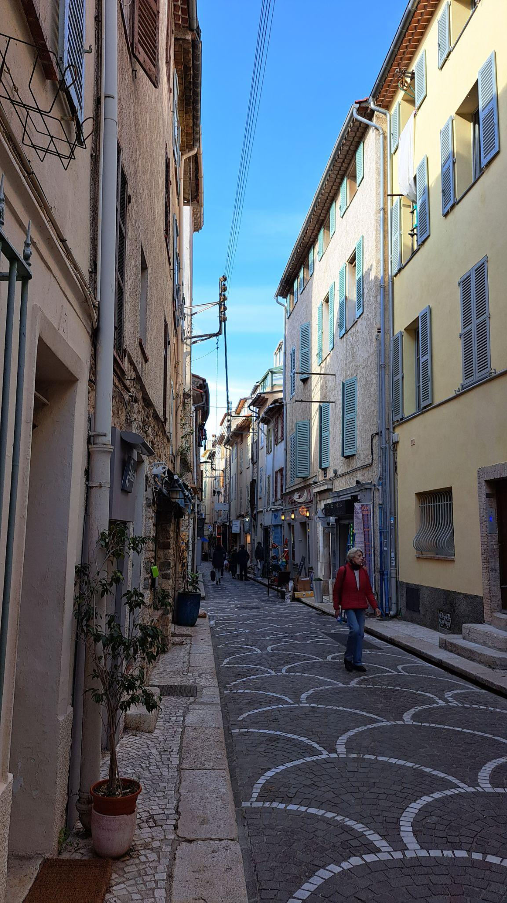
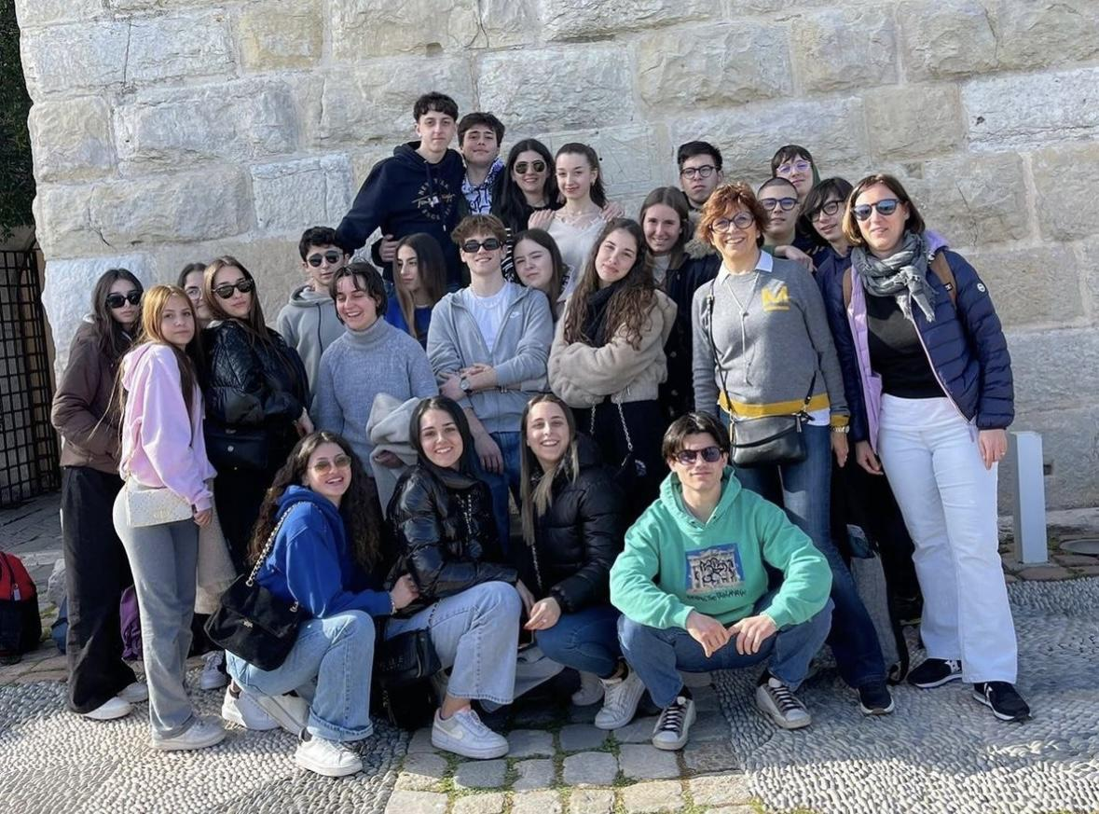
ANTIBES et son histoire
Antibes est une ville entre Cannes et Nice très connue pour son histoire et ses rues
Place nationale d'Antibes
Une petite rue à Antibes

Slide 11
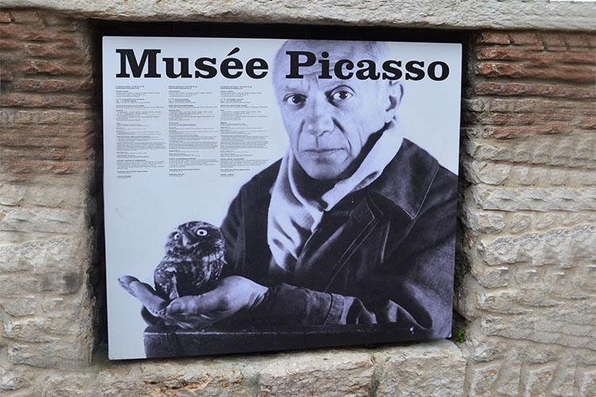
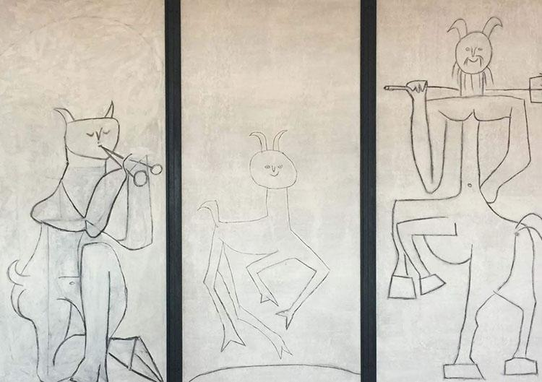
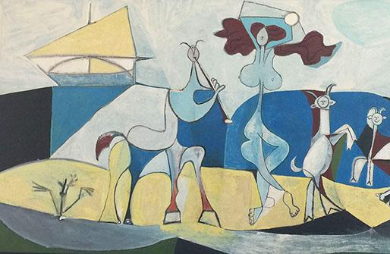
Musée Picasso d’Antibes
Roumald Dor de la Souchère offre à l'artiste l'usage du deuxième étage du bâtiment comme atelier.

Slide 12
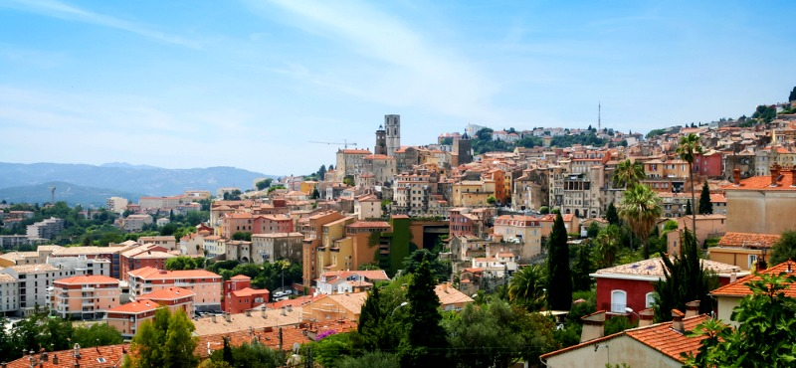
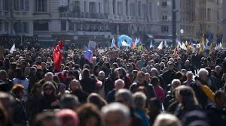
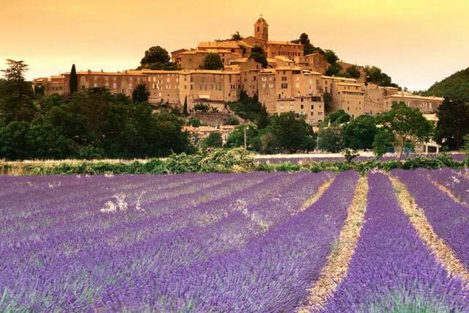
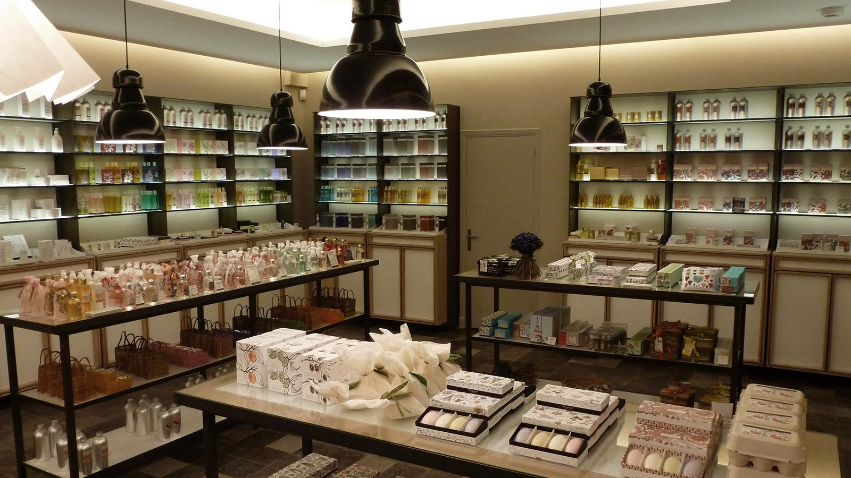
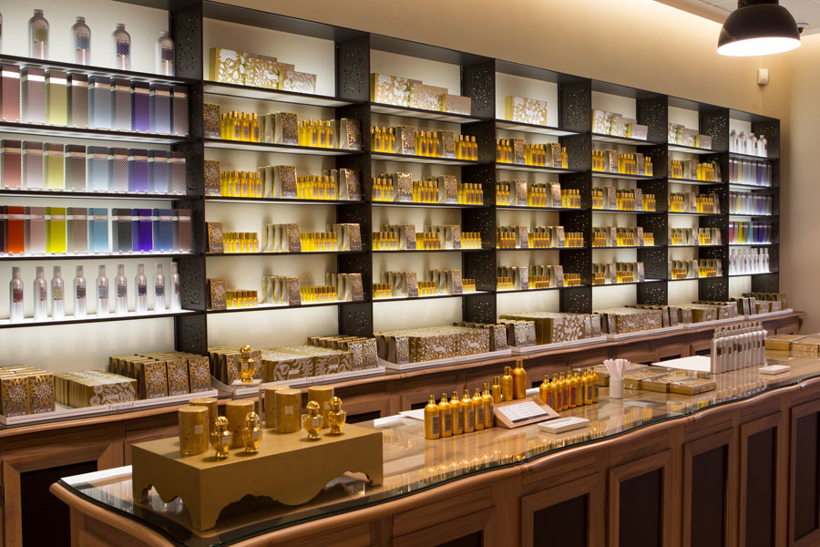
Grasse: la ville des parfums
⚠️nous supposons que c’est une jolie ville mais malheureusement nous n’avons pas pu la visiter pour une grève des trains!!!

Slide 13
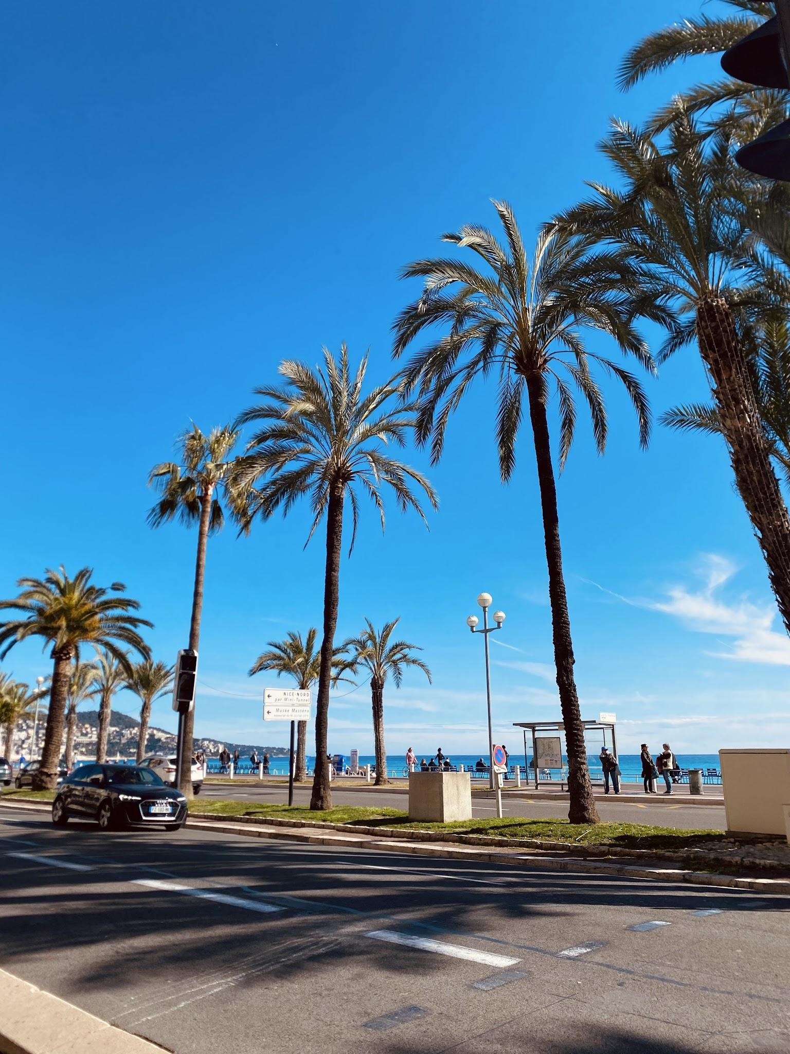
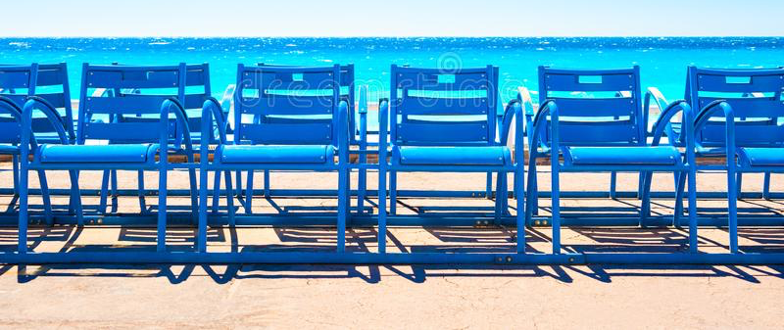
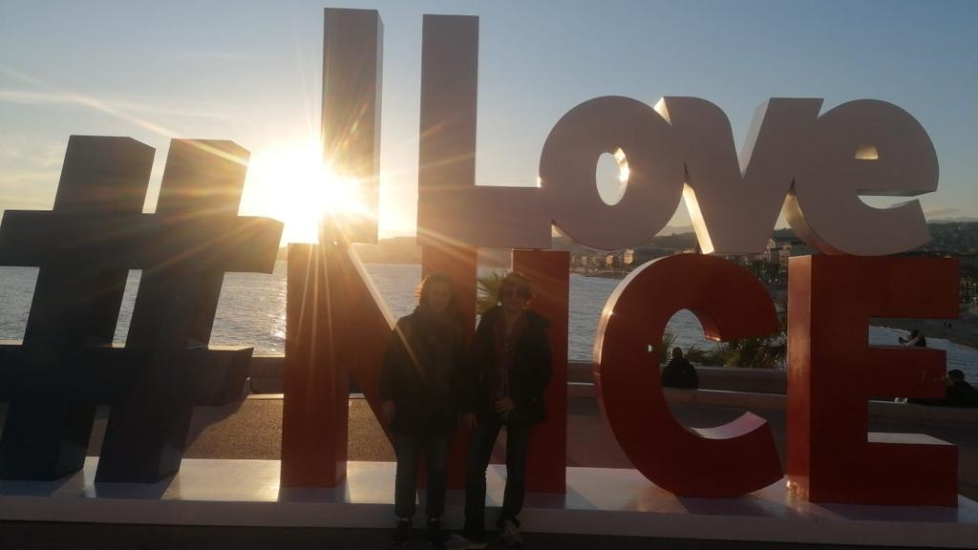
LA PROMENADE DES ANGLAIS AUJOURD’HUI
La Promenade des anglais, est aujourd’hui une des attractions panoramiques
la promenade est réputée pour ses "chaises bleues"

Slide 14
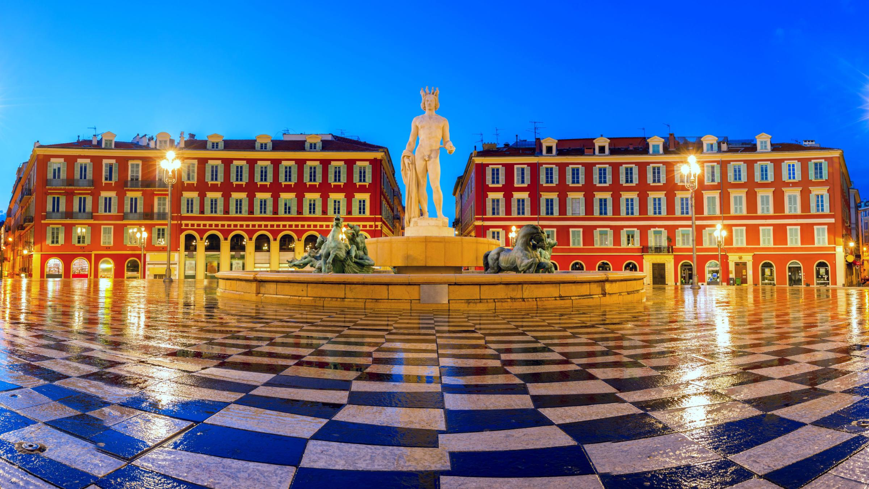
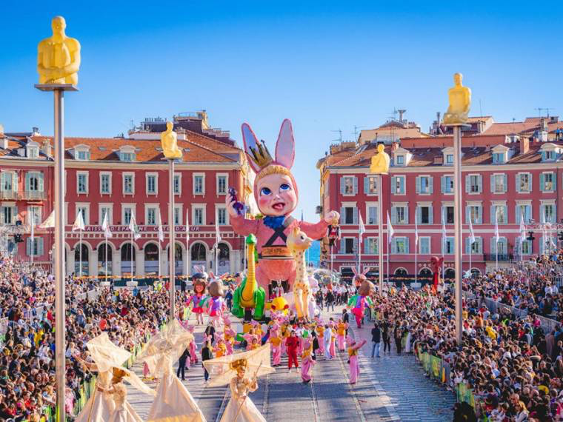
PLACE MASSENA
La place Masséna est une place historique de Nice dédiée à Andrea Massena.
La place a subi de nombreuses transformations au fil des ans, mais elle a conservé son rôle principal.
L’événement le plus connu est le Carnaval de Nice, la première représentation remonte au XIII siècle.

